Slide 1
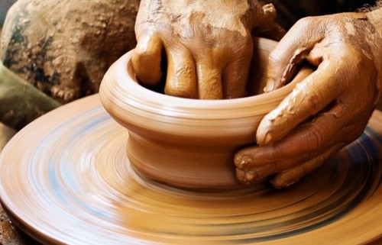
在陶匠手中
耶利米書18:1-10

Slide 2
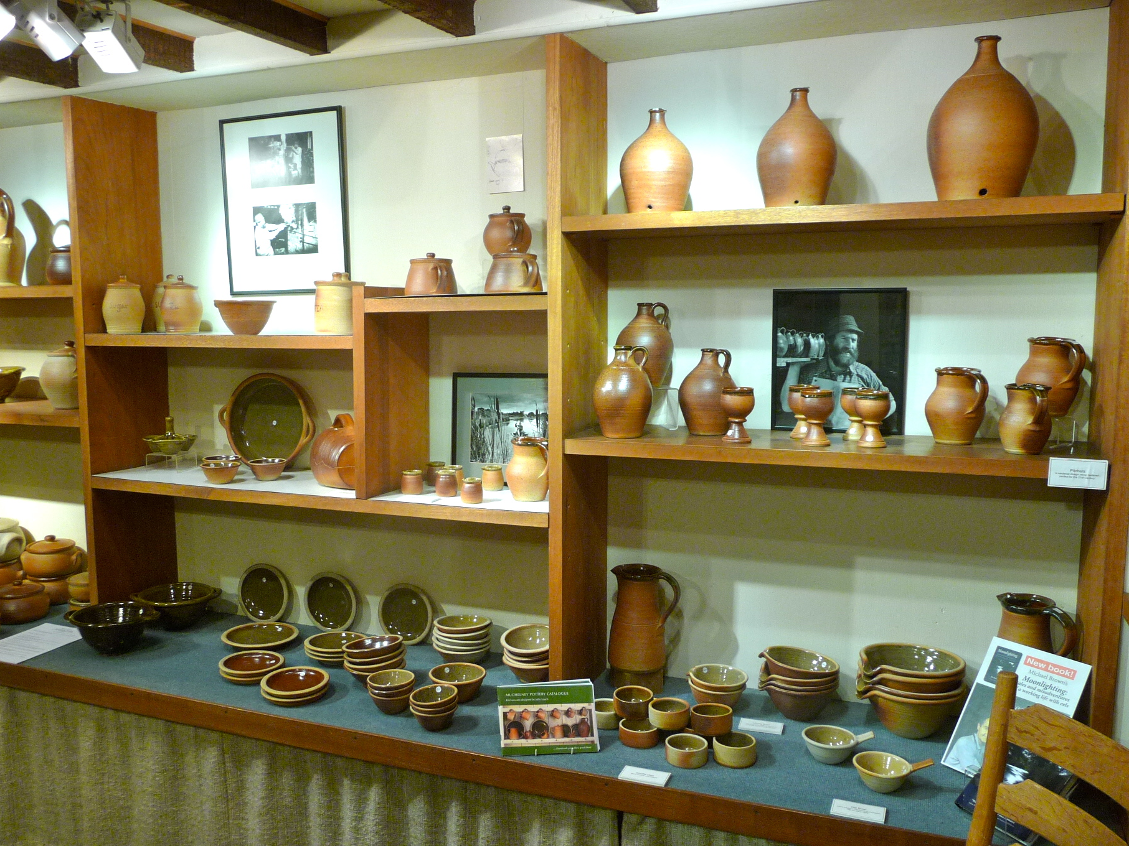

Slide 3
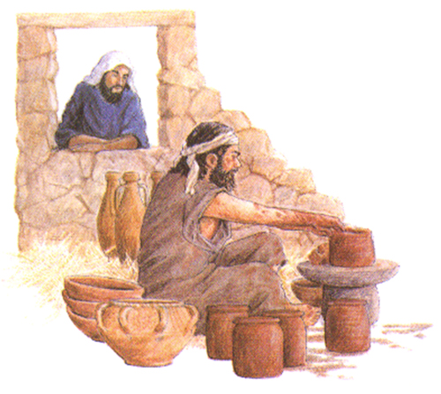
到窯匠的家裡

Slide 4
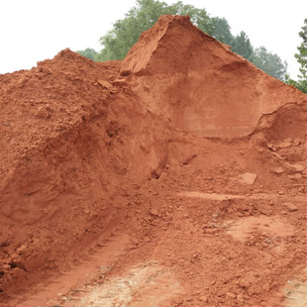
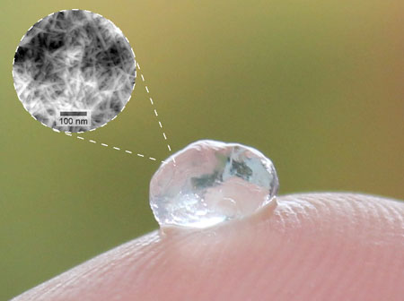
一、泥土--上帝創造人的元素
黏土
水凝膠

Slide 5
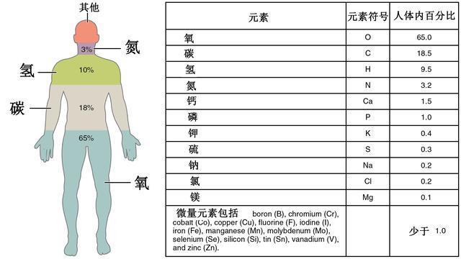

Slide 6
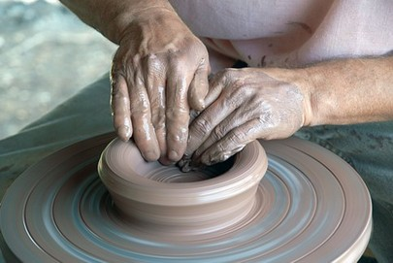
二、轉輪--上帝塑造生命之處
轉、捏、燒

Slide 7
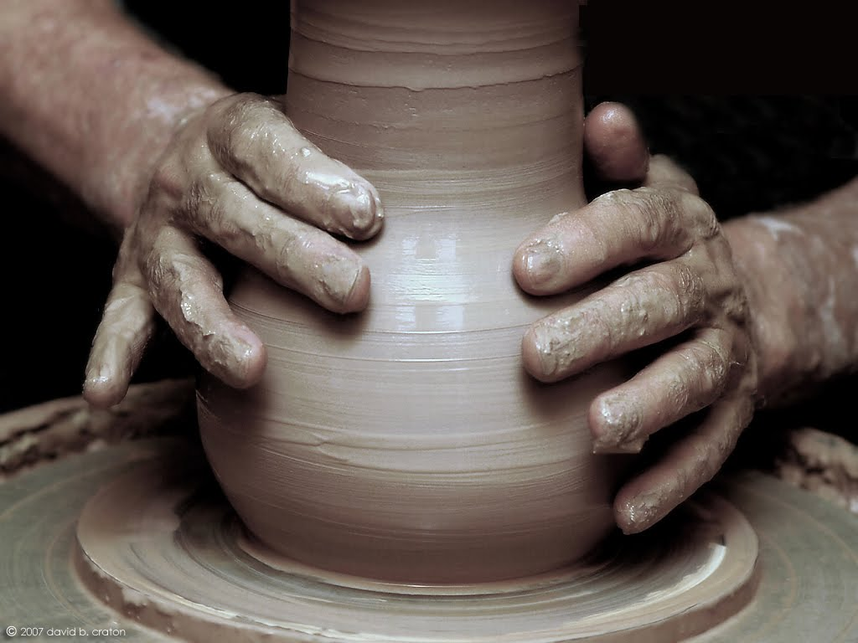
三、窯匠—上帝是最偉大的窯匠
我的肺腑是你所造的，我在母腹中，你已覆庇我。…我未成形的體質，你的眼早已看見了；你所定的日子，我尚未度一日，你都寫在你的冊上了。(詩篇139:13,16)

Slide 8
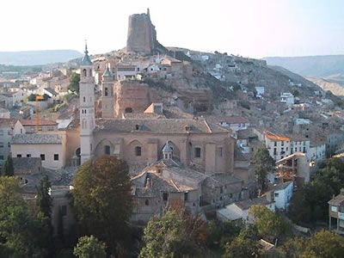
Borja, Spain

Slide 9
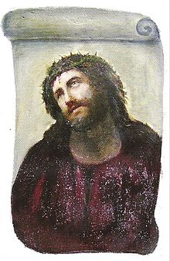
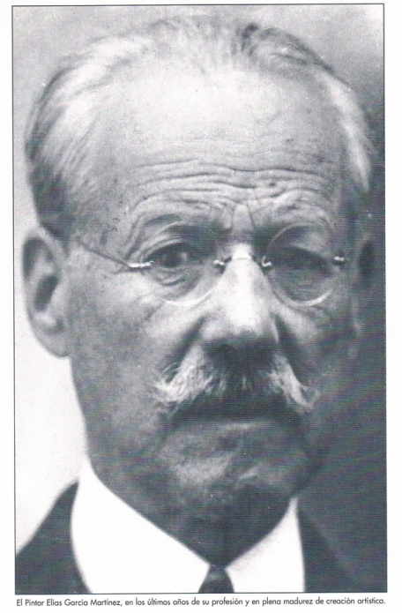
Elijah Garcia Martinez

Slide 10
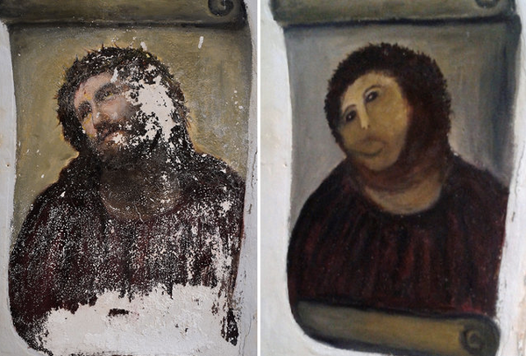

Slide 11
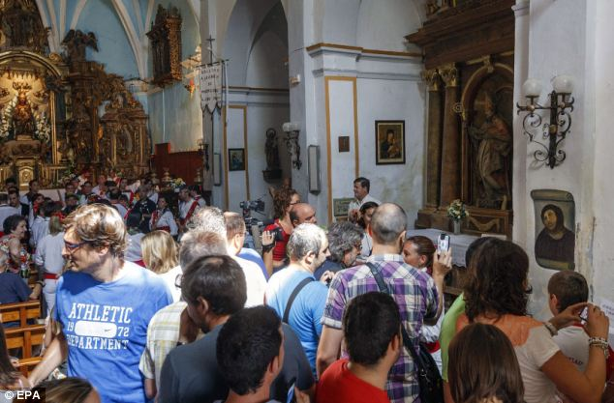

Slide 12
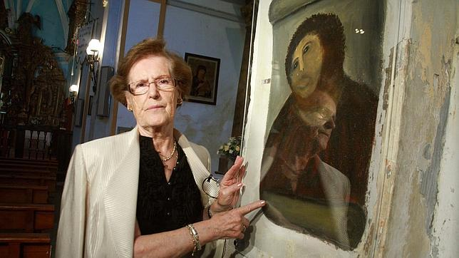
Cecilia Gimenez

